Slide 1

[3팀 최종발표]
신형진, 윤해빈, 이창환, 허준수

Slide 2

목차
-팀원정보
-기술/시장조사
-구현내용
-향후계획
-협업 내용

Slide 3
팀원정보
신형진
2019114864
윤해빈
2018112048
이창환
2016116789
허준수
2018115741

Slide 4
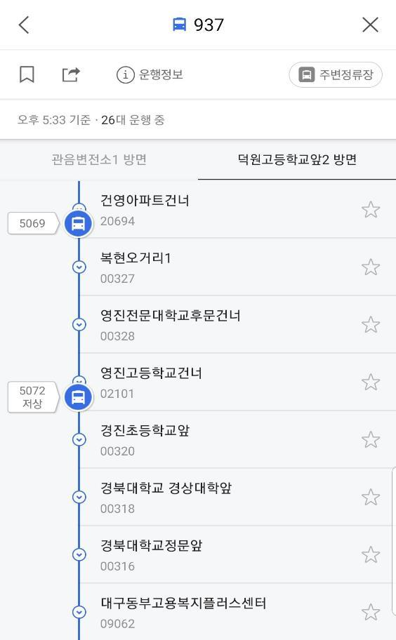
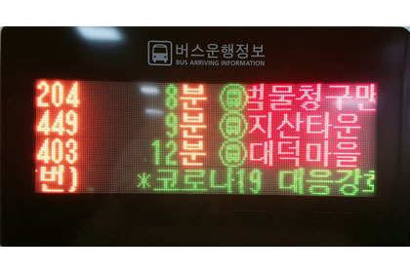


기술/시장조사: 개요 및 목표
도착시간이 정확하지 않음

Slide 5
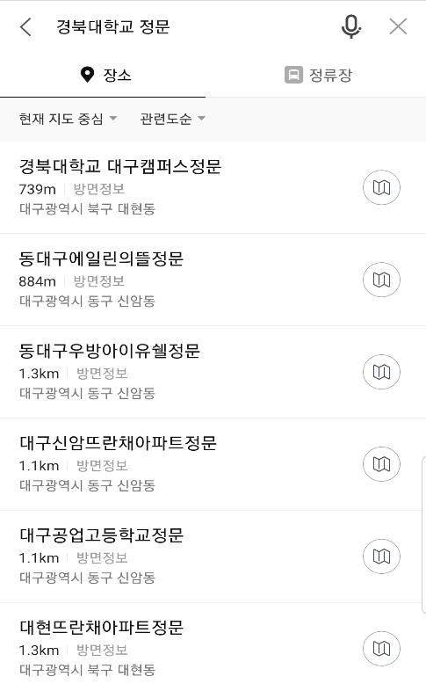
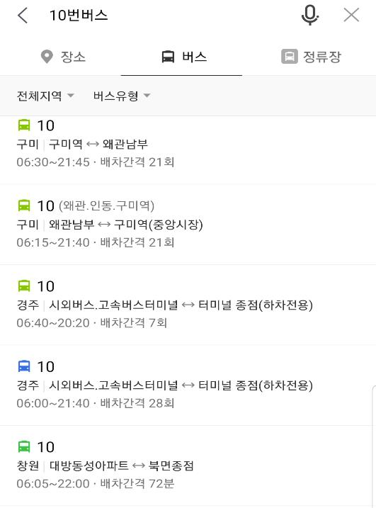
기술/시장조사: 개요 및 목표
불필요한
목적지
전국 버스
대상

Slide 6


기술/시장조사: 기존 앱들
너무 많은 정보 제공

Slide 7
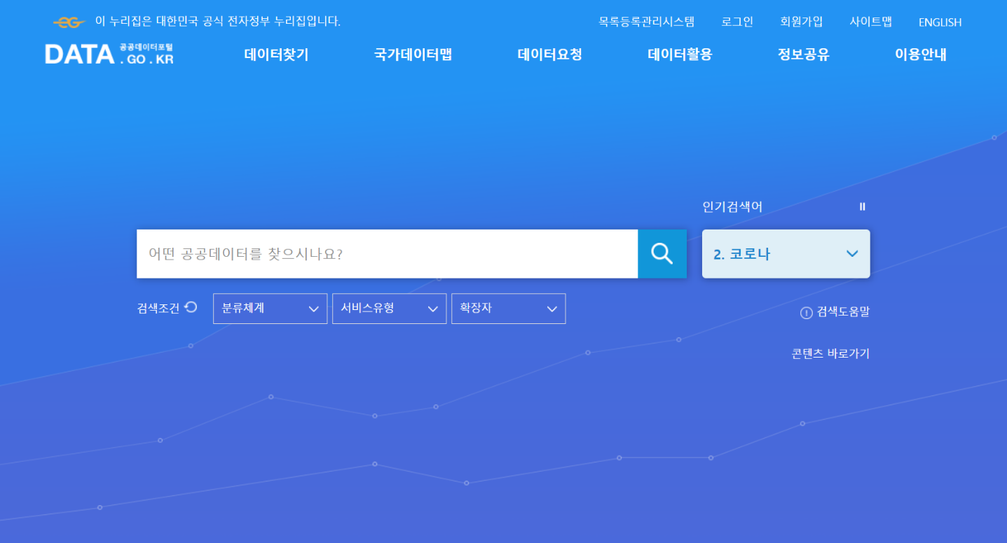
구현내용: 공공데이터 활용
공공데이터포털

Slide 8
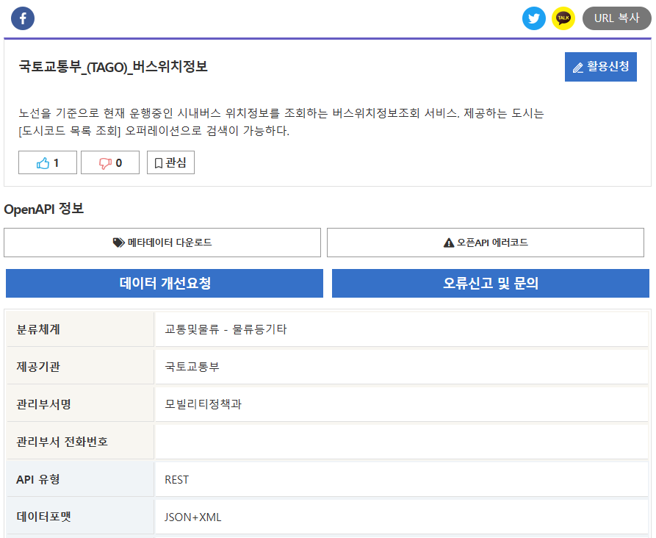
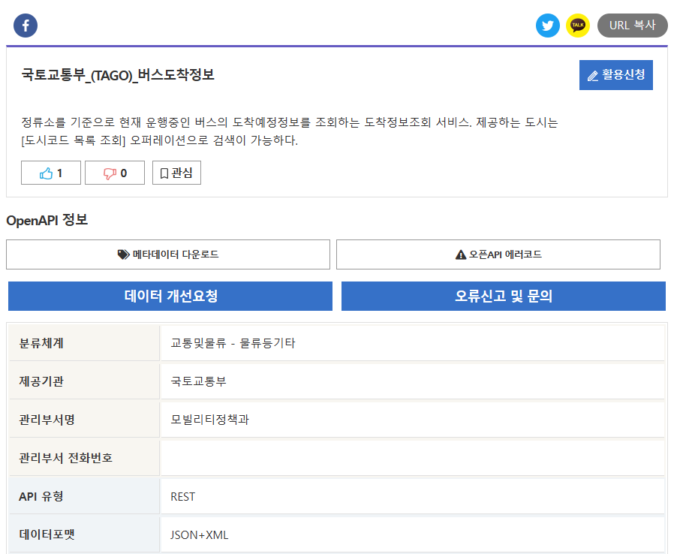
구현내용: 공공데이터api
버스위치정보 api
버스도착정보 api

Slide 9
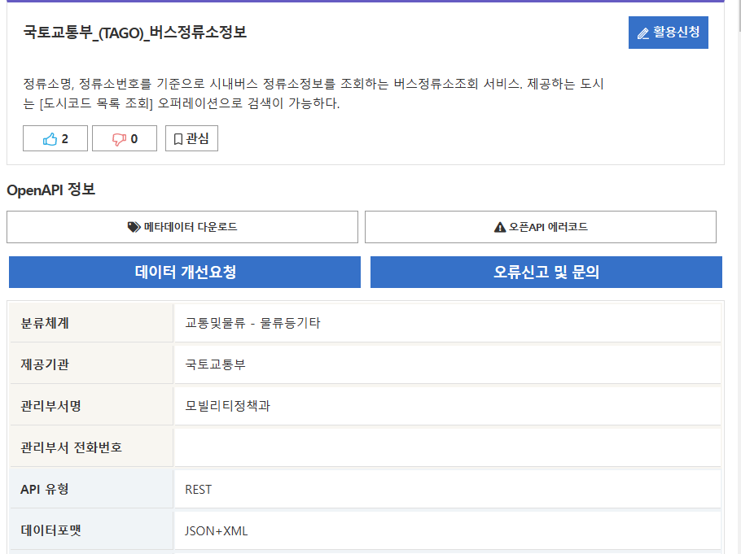
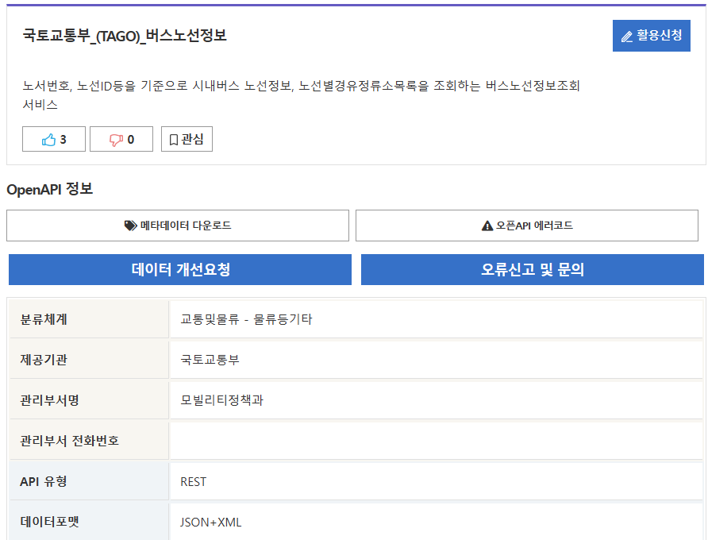
구현내용: 공공데이터api
버스정류소정보 api
버스노선정보 api

Slide 10
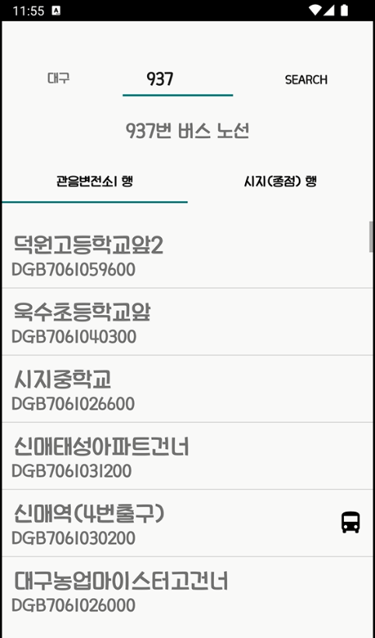
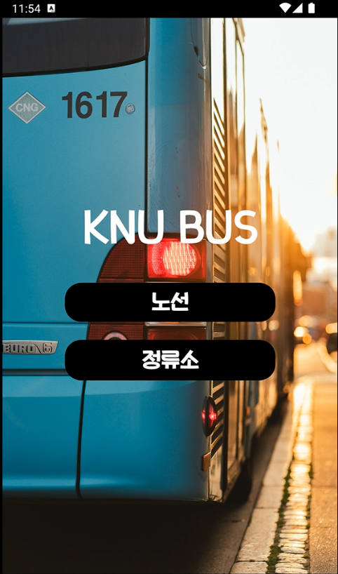
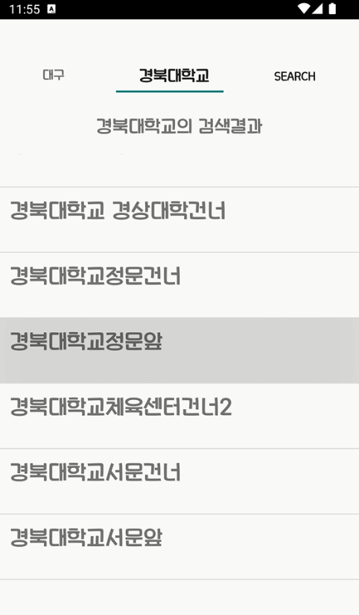

구현내용
노선
정류소

Slide 11
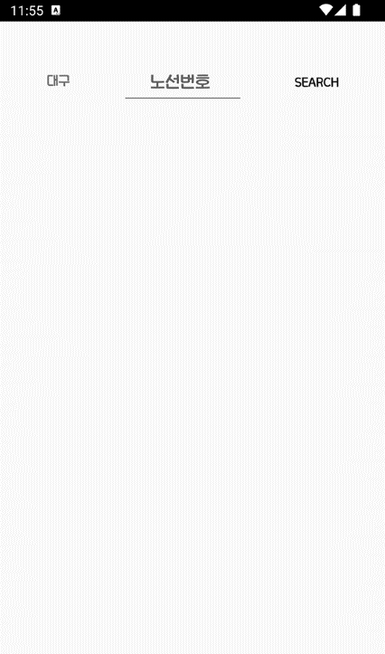

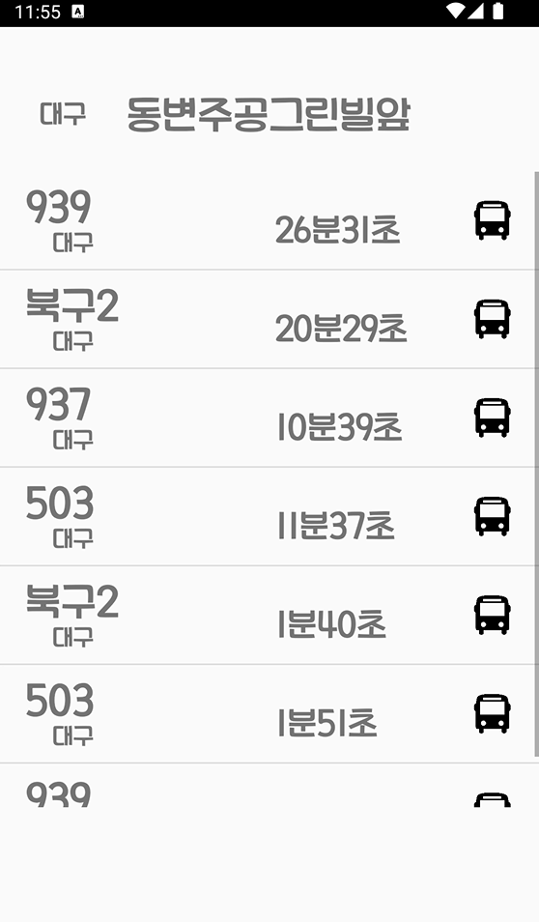
구현내용: 핵심기능
노선 검색

Slide 12
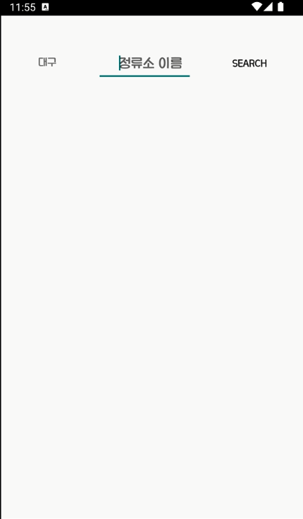

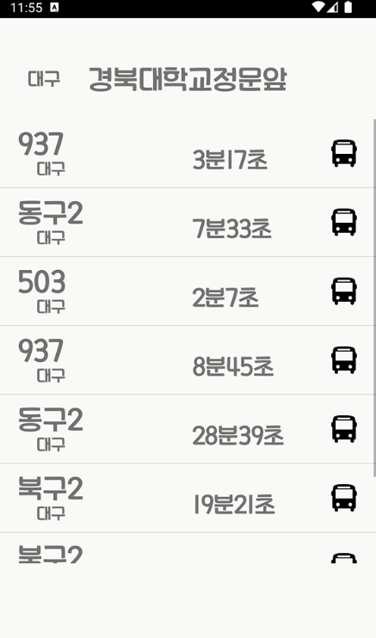
구현내용: 핵심기능
정류소 검색

Slide 13

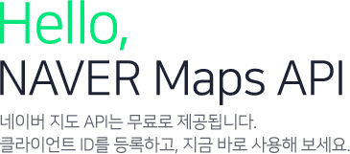
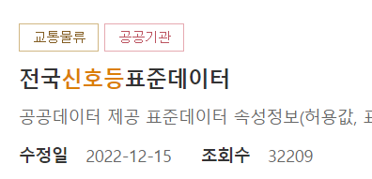
향후계획
향후계획 – 본래 목표였던 도착시간 정확성이 높은 앱

Slide 14


향후계획
향후계획 – 본래 목표였던 도착시간 정확성이 높은 앱

Slide 15
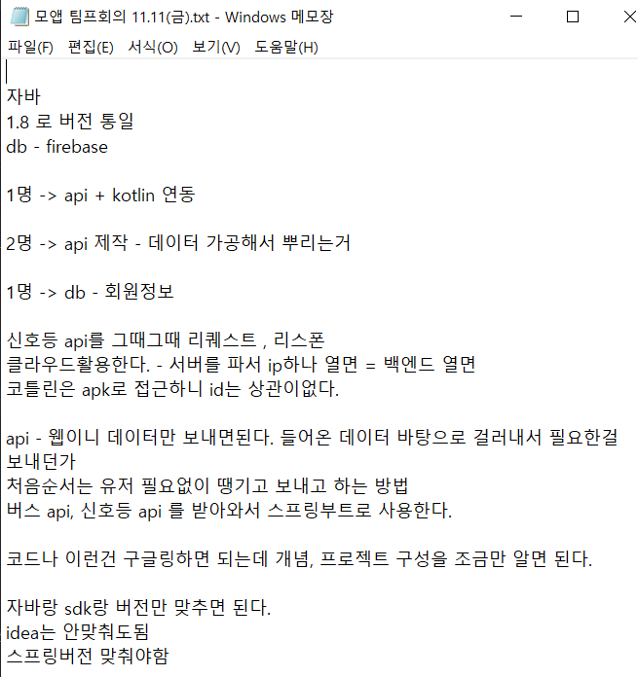
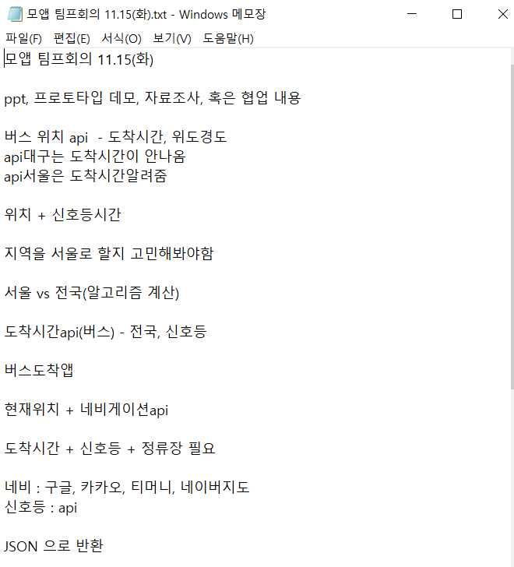
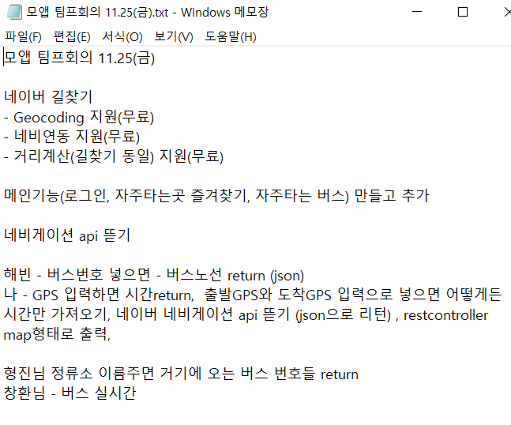
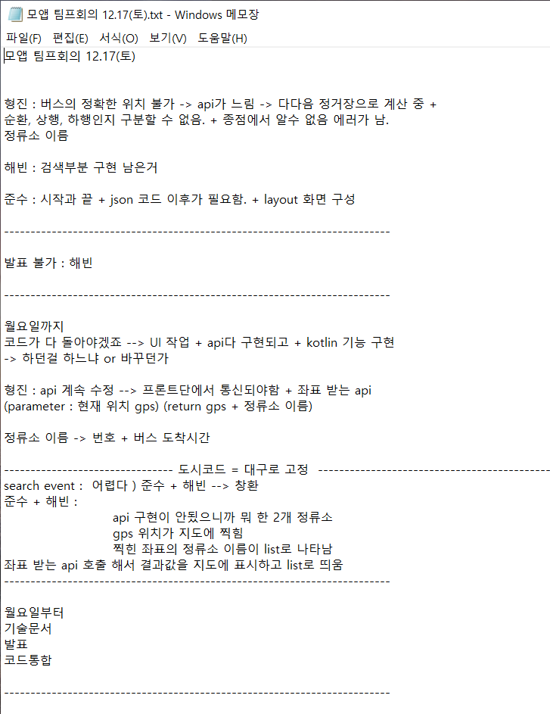
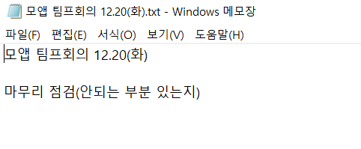
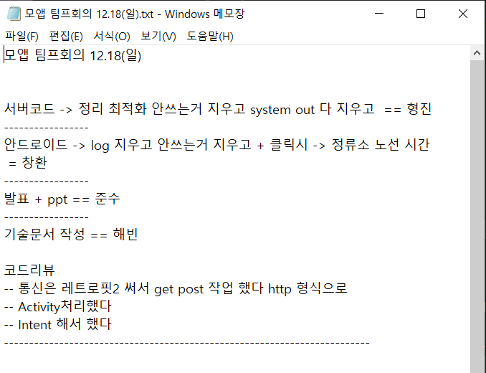
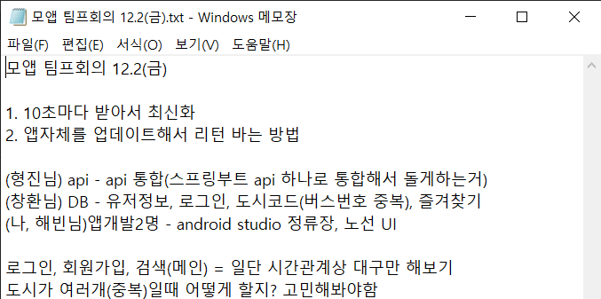
협업내용: 회의록

Slide 16
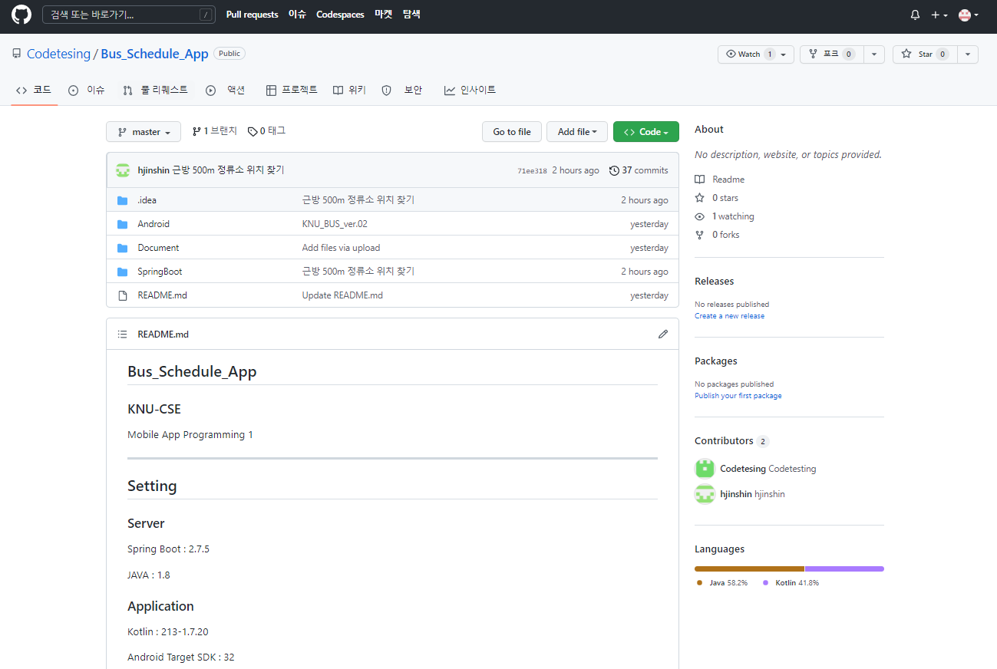
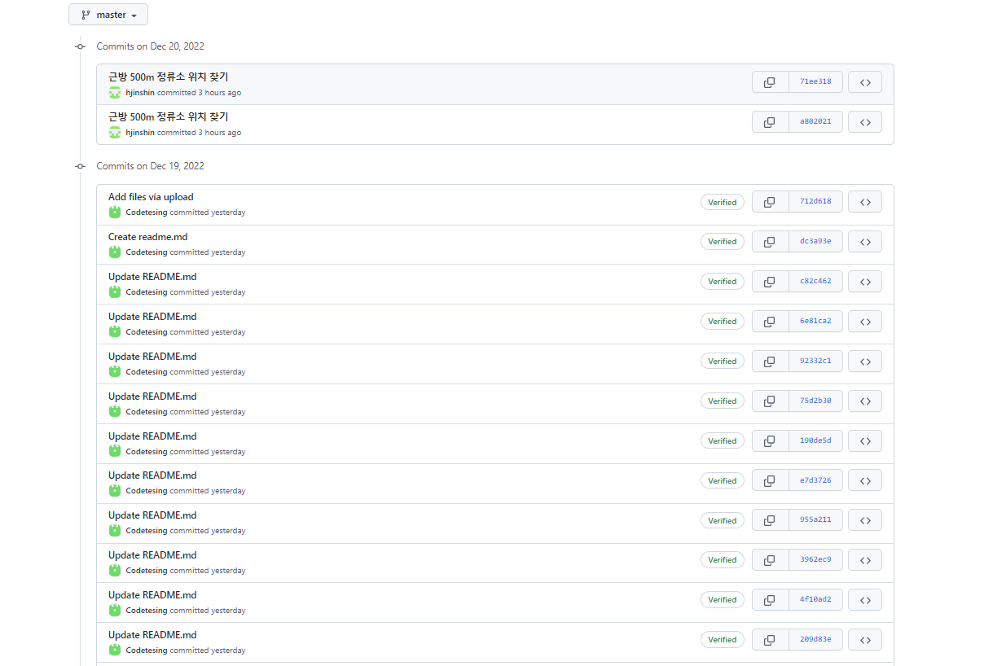
협업내용 : github

Slide 17
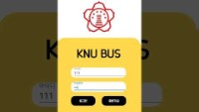
youtube 링크(데모영상)
https://www.youtube.com/watch?v=r5xUfr2ci80

Slide 18

감사합니다

